Slide 1
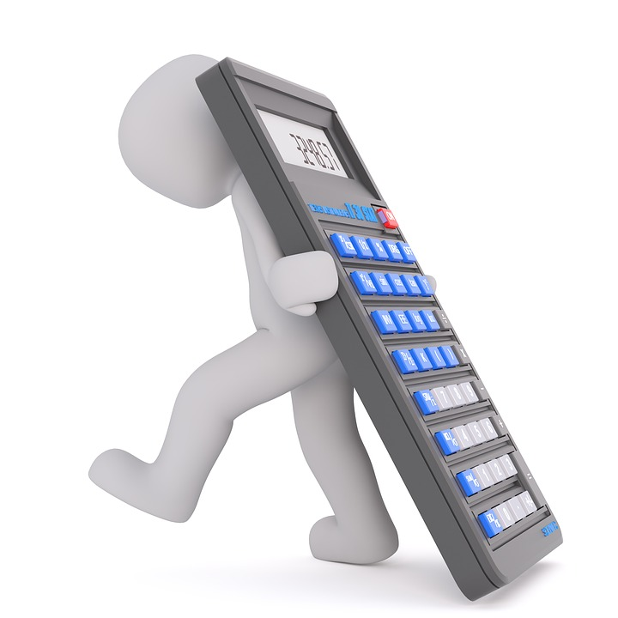
稀釋家用漂白水 — 運用比及比例解現實生活問題
教育局課程發展處數學教育組

Slide 2
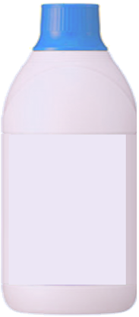
簡介： 流行性感冒、禽流感、沙士及近日的2019冠狀病毒病等由病毒引起的傳染病，不單危害個人健康，對公共衛生亦構成極大的威脅。市民大眾齊心做好家居清潔及保持個人衛生成為預防傳染病和對抗疫情的重要一環，而使用稀釋漂白水為家居清潔消毒是其中一種常用方法。 以下我們將介紹調製稀釋漂白水中有關比及比例的應用，及所涉及有關漂白水的基礎知識。
漂白水
主要成分:
次氯酸鈉
Bleach
Active ingredient:
Sodium hypochlorite

Slide 3
漂白水是一種强而有效的家居消毒劑，其主要成分（即有效成分）是次氯酸鈉 (Sodium hypochlorite)，能使微生物的蛋白質變質，有效殺滅細菌、真菌及病毒。
為什麼漂白水能夠消毒和殺菌?
漂白水含有什麼成分?
漂白水
主要成分:
次氯酸鈉
Bleach
Active ingredient:
Sodium hypochlorite
資料來源：
衛生防護中心「漂白水使用」
https://www.chp.gov.hk/files/pdf/the_use_of_bleach_chi.pdf

Slide 4
使用漂白水時須稀釋至「1:99 」或 「1:49」等濃度，什麼是「1:99 」和 「1:49」?
兩者是漂白水的稀釋比：
「1:99」即把 1 份漂白水與 99 份清水混和，
「1:49」即把 1 份漂白水與 49 份清水混和。
練習︰
計算在 500 mL「1:99」稀釋漂白水和 500 mL「1:4」稀釋漂白水中，漂白水和清水的份量分別是多少 mL。
探究如何由清水和 200 mL 的「1:4」稀釋漂白水，調製 1 L 的「1:99」稀釋漂白水。
漂白水
主要成分:
次氯酸鈉
Bleach
Active ingredient:
Sodium hypochlorite

Slide 5
練習︰
計算在 500 mL「1:99」稀釋漂白水和 500 mL「1:4」稀釋漂白水中，漂白水和清水的份量分別是多少 mL。
解：
在 500 mL「1:99」稀釋漂白水中，
漂白水的份量 = (500 × $\frac{1}{1+99}$ ) mL = 5 mL，
清水的份量 = (500 $×\frac{99}{1+99}$ ) mL = 495 mL。
在 500 mL「1:4」稀釋漂白水中，
漂白水的份量 = (500 × $\frac{1}{1+4}$ ) mL = 100 mL，
清水的份量 = (500 × $\frac{4}{1+4}$ ) mL = 400 mL。
漂白水
主要成分:
次氯酸鈉
Bleach
Active ingredient:
Sodium hypochlorite

Slide 6
練習︰
探究如何由清水和 200 mL 的「1:4」稀釋漂白水，調製 1 L 的「1:99」稀釋漂白水。
解：
1 L 的「1:99 」稀釋漂白水中有 10 mL 漂白水和 990 mL 清水。在 200 mL「1:4 」稀釋漂白水中，漂白水的份量 = $\left(200×\frac{1}{1+4} \right)\text{mL}=40 \text{mL}$，是所需的4倍。因此， 在 $\frac{200}{4}$ mL = 50 mL「1:4」稀釋漂白水中，即有 10 mL 漂白水的份量，以此加上 950 mL清水，即可得到 1 L的「1:99 」稀釋漂白水。 (亦可使用其他方法)
漂白水
主要成分:
次氯酸鈉
Bleach
Active ingredient:
Sodium hypochlorite

Slide 7
使用漂白水時須稀釋至「1:99 」或 「1:49」等濃度，什麼是「1:99 」和 「1:49」?
兩者是漂白水的稀釋比：
「1:99」即把 1 份漂白水與 99 份清水混和，
「1:49」即把 1 份漂白水與 49 份清水混和。
注意︰
漂白水的稀釋比實際上是基於當漂白水的次氯酸鈉濃度為 5.25% 來釐定，因此當漂白水的次氯酸鈉濃度並非 5.25% 時，須調整稀釋比。
漂白水
主要成分:
次氯酸鈉
Bleach
Active ingredient:
Sodium hypochlorite

Slide 8
使用不同濃度的漂白水
調製「1:99」、「1:49」等稀釋比的稀釋漂白水是假定漂白水的次氯酸鈉濃度為 5.25% ，但市面售賣的漂白水的次氯酸鈉濃度往往並非 5.25% 。因此在稀釋時須增加或減少漂白水的份量，並相應調整清水的份量。
例一：
若漂白水的次氯酸鈉濃度為 2.625%，試計算調製 1 L「1:99」稀釋漂白水所需漂白水和清水的份量。
5.25%
10mL
解：
若漂白水的次氯酸鈉濃度為 5.25%，所須的漂白水為10 mL。由於 $\frac{5.25}{2.625}$ = 2，即 10 mL 標準濃度漂白水所含有效成分是 10 mL 所使用的漂白水的 2 倍，因此須使用 2 倍份量的漂白水，即 20 mL，才能使有效成分的量與標準相同。而清水份量 = (1000 − 20) mL = 980 mL。
2.625%
10mL
×2

Slide 9
考慮漂白水份量倍數 M = $\frac{5.25}{x}$，則所需漂白水份量 ＝VM mL
使用不同濃度的漂白水
如何按次氯酸鈉濃度調整所需漂白水的份量?
一般來說，設使用次氯酸鈉濃度為 5.25% 的漂白水時所需漂白水的份量為 V mL，以及實際使用的漂白水的次氯酸鈉濃度為 x %。
例二：
使用次氯酸鈉濃度為 2.5% 的漂白水調製 1 L「1:99」稀釋漂白水時，需用多少 mL 漂白水？
解：
使用濃度為 5.25% 的漂白水時，所需漂白水為 (1000 × $\frac{1}{1+99}$) mL = 10 mL。如使用濃度為 2.5% 的漂白水，
漂白水份量倍數 = $\frac{5.25}{2.5}$ = 2.1。
所需漂白水份量 = (10 × 2$.1)$ mL = 21 mL。

Slide 10
使用不同濃度的漂白水
例三：
使用的次氯酸鈉濃度為 6.4% 的漂白水調製 600 mL「1:49」稀釋漂白水時，需用多少 mL 漂白水？
解：
使用濃度為 5.25% 的漂白水時，所需漂白水為 (600 × $\frac{1}{1+49}$ ) mL = 12 mL。如使用濃度為 6.4% 的漂白水，
漂白水份量倍數 = $\frac{5.25}{6.4}$ = 0.82，
所需漂白水份量 = (12 × 0.82 ) mL = 9.84 mL。
衛生防護中心關於漂白水使用的網上資源中的計算方法(https://www.chp.gov.hk/files/pdf/the_use_of_bleach_chi.pdf)

Slide 11
使用不同濃度的漂白水
練習︰
試搜集市面不同品牌漂白水的成分標籤，找出它們的次氯酸鈉濃度，並計算調製 1 L「1:99」稀釋漂白水所需漂白水和清水的份量（漂白水和清水的份量準確至最接近的mL）。
漂白水品牌 | 標準 | 例一 | （參考） A | （參考） B
次氯酸鈉濃度 (%) | 5.25 | 2.625 | 3.5 | 6.4
所需漂白水（mL） | 10 | 20 | 15 | 8
所需清水（mL） | 990 | 980 | 985 | 992
漂白水
主要成分:
次氯酸鈉
Bleach
Active ingredient:
Sodium hypochlorite

Slide 12
使用含 5.25% 次氯酸鈉的家用漂白水來調製的稀釋漂白水的用途如下: 「1:99」用於一般家居清潔及消毒； 「1:49」用於消毒被嘔吐物、排泄物或分泌物污染的表面或物件； 「1:4」消毒被血液濺溢污染的表面或物件。
為什麼需要使用不同稀釋比的漂白水?
資料來源：
衛生防護中心「漂白水使用」：
https://www.chp.gov.hk/files/pdf/the_use_of_bleach_chi.pdf

Slide 13
參考資料
消費者委員會「漂白水必讀 10 招」：
https://www.consumer.org.hk/ws_chi/news/specials/2020/bleach-usage.html
衛生防護中心「漂白水使用」：
https://www.chp.gov.hk/files/pdf/the_use_of_bleach_chi.pdf

